Slide 1
0_私たちの未来_ALL
ともに学ぶ。考える。
インターネット安全教室
～大人もこどもも一緒に学び、考える。インターネットとのつきあい方～
Notes:
教材 ver.1_20190830
当教材について
スライド教材のノートには以下の内容が記載されております。
・【導入時のポイント】または【ポイント】・・・導入時、またそのスライドでかならずふれるべきこと
・【進行のポイント】または【ポイント】・・・進行時、またそのスライドでかならずふれるべきこと
・《講師のセリフ例》・・・ポイントを踏まえて話す内容
・<問いかけ>・・・児童に問いかける場面
・<クリック>・・・アニメーション設定されたスライドを動かすときにクリックする。
※ポイントさえ押さえていれば、話し方、問いかけの場面などは、講師の判断で変化させてかまいません。
【バージョン】
20190830_ver1

Slide 2
当教材は試行版になります
正式版がIPAサイトにてリリース後はこちらの教材は使用できません。
正式版リリースまでの試行教材としてご利用ください。
正式版とは内容は変更される可能性がございます。
試行版についての御利用者様のご意見をお待ちしております。
お気づきの点がございましたら 下記までお寄せください。
IPAインターネット安全教室事務局まで
ipa@edu-net.co.jp

Slide 3
⓪私たちの未来_ エンディング
対象：ALL
Notes:
テーマ 対象
※使用時は非表示

Slide 4
知っていますか？
Society5.0
Notes:
【ポイント】
エンディング 教室の最後に使用する教材になります。
未来につながる教室の締めくくりにしましょう。
Socuety.5.0について
《講師のセリフ例》
最後の質問です。
みなさんはこの言葉をしってますか？
英語ですね！これはソサエティ5.0と読みます。
ソサエティ5.0とはなんでしょうか？
これはこれからの私たちの世界と言われています。
※参考資料
https://www8.cao.go.jp/cstp/society5_0/index.html

Slide 5
Society5.0の世界
https://www.gov-online.go.jp/cam/s5/pdf/Society5.0_5d.pdf
政府広報より引用
Notes:
【ポイント】
Society5.0について
《講師のセリフ例》
これはSociety5.0の広告です。ドローンがとんでますね。
実はここにも書いてますが、半歩先の未来、これがSociety5.0といわれてます。
※参考資料
サイバー空間（仮想空間）とフィジカル空間（現実空間）を高度に融合させたシステムにより、経済発展と社会的課題の解決を両立する、人間中心の社会（Society）
狩猟社会（Society 1.0）、農耕社会（Society 2.0）、工業社会（Society 3.0）、情報社会（Society 4.0）に続く、新たな社会を指すもので、第５期科学技術基本計画において我が国が目指すべき未来社会の姿として初めて提唱されました。
【参考】内閣府
https://www8.cao.go.jp/cstp/society5_0/index.html

Slide 6
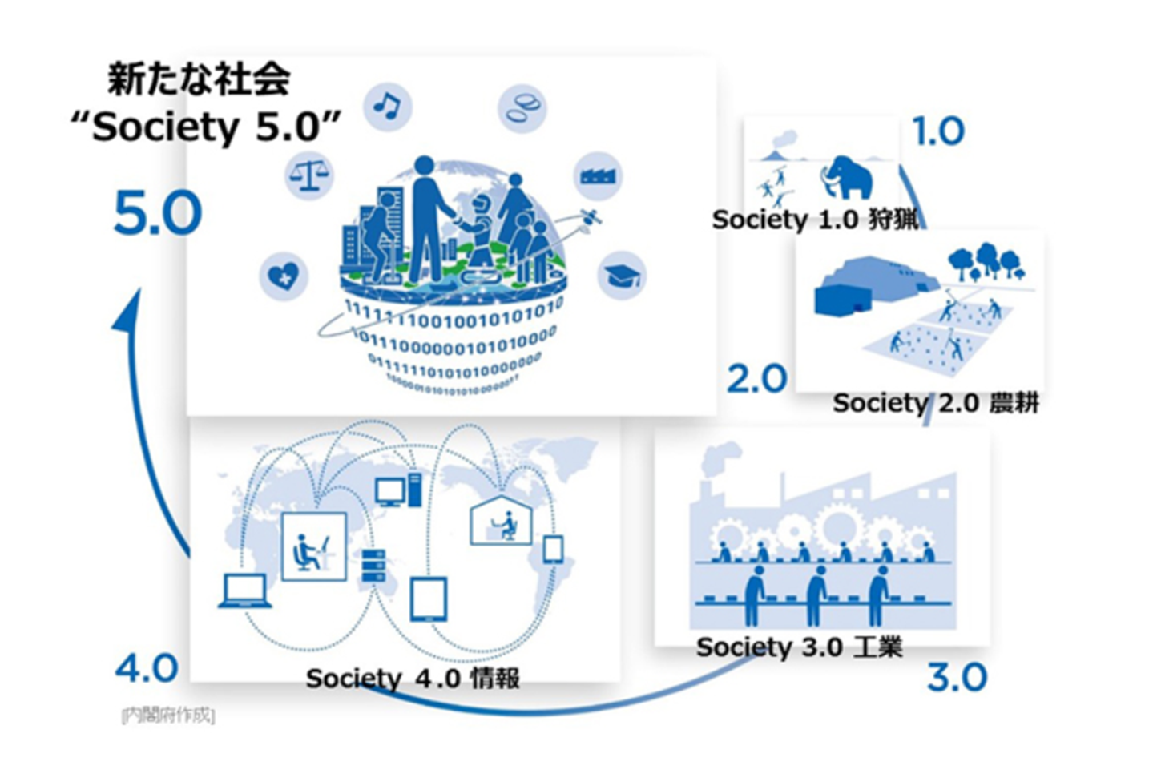
Society5.0の世界
狩猟社会（Society 1.0）
農耕社会（Society 2.0）
工業社会（Society 3.0）
情報社会（Society 4.0）に続く、
スマート社会がSociety 5.0
遠隔医療、ドローン配送
自動運転自動車e.t.c
⇒人間の強みを生かす社会
政府広報より引用
Notes:
【ポイント】
Society.5.0について
《講師のセリフ例》
狩猟社会（Society 1.0）
農耕社会（Society 2.0）
工業社会（Society 3.0）
情報社会（Society 4.0）に続く、
スマート社会がSociety 5.0になります。
ドローンでの配達、遠隔医療やロボットの介護、自動運転などもすぐそこの未来で実現するでしょう。
〈クリック〉
これは人間の強みを生かす社会といわれています。
〈クリック〉
【参考】内閣府
https://www8.cao.go.jp/cstp/society5_0/index.html
※政府広報ページの図

Slide 7
立ち止まる、考える、楽しむ
https://stopthinkconnect.jp/ 引用 201908010
ネット社会の一員としての責任と覚悟をもつ
Notes:
【ポイント】
STOP THINK CONNECT の紹介
《講師のセリフ例》
この言葉も紹介しましょう。
インターネットを活用し、これからの社会を作る私たちは、
安心、安全に、正しく技術を活用するために、「立ち止まり、考え、楽しむ」ことが大事になります。
ネット社会、これからの社会を生きる一員として責任と覚悟を持ちましょう。
【参考】STC WEBサイト
https://stopthinkconnect.jp/

Slide 8
あたらしいしゃかいの しゅじんこうは みなさんです。
小学校１年～3年
Notes:
【ポイント】
スライド内容
《講師のセリフ例》
インターネットはいろいろなことができます。とても便利で、私たちの生活に役に立つものです。
でも使い方を間違うと、自分や人を傷つけてしまうこともあります。
新しい社会の主人公であるみなさんには、これからもよく考えて安全に正しくネットを活用していってください。
これで今日の安全教室を終わります。ありがとうございました。
※学年、年齢に合わせて使用してください。

Slide 9
正しい判断、心構えで 新たな社会を 作り上げてください。
小学校4年~高校生
はん だん
こころがま
Notes:
【ポイント】
スライド内容
《講師のセリフ例》
インターネットはいろいろなことができます。とても便利で、私たちの生活に役に立つものです。
でも使い方を間違うと、自分や人を傷つけてしまうこともあります。
新しい社会の主人公であるみなさんには、これから正しい判断を心掛け、ぜひ次の新たな社会を
作り上げてください。
これで今日の安全教室を終わります。ありがとうございました。
※学年、年齢に合わせて使用してください。

Slide 10
正しい判断、心構えで 新たな社会を 作り上げましょう。
保護者・一般
Notes:
【ポイント】
スライド内容
《講師のセリフ例》
インターネットはいろいろなことができます。とても便利で、私たちの生活に役に立つものです。
でも使い方を間違うと、自分や人を傷つけてしまうこともあります。
新しい社会の主人公である私たちは、これから正しい判断を心掛け、次の新たな社会を
作り上げていくことになります。
これで今日の安全教室を終わります。ありがとうございました。
※学年、年齢に合わせて使用してください。

